Slide 1

L4 Report mit Iso-Coverage Benötigte Transparenz und Reifegrad für L4-Freigaben (SOP und danach)
07.04.2021

Slide 2

Inhalt
1
Ziele für den L4 Report
2
Testguide Filter
3
TA-Durchführung und Nachbewertung
4
Benötigte Packages und Attribute
5
Testkriterien aus ISO-26262
6
Beispiel Attributvergabe

Slide 3
1.
Ziele für den L4 Report

Slide 4
Ziel für L4-Report Informationen + Verfügbarkeit
Definition: Allgemeine Straßefreigabe für alle Fahrzeuge in Serie bis TÜV-Abnahme L3 nur für einzelne Versuchsfahrzeuge
Ablageort: \\europe.bmw.corp\WINFS\BPCE-data\3_COMP_BATT_GEN\10_FUNCTIONS_CALIBRATION\1418_Prozesse\FuSi_Dokumente
Report soll folgende Informationen beinhalten:
Welche Tests sind gelaufen?
Was sind die Ergebnisse?
Wurde jede gefundene Auffälligkeit gemeldet und wenn ja, wo? (Ticket)
Sind alle HL-Requirements (RQ_HVSM_HL_..) getestet?
Sind alle IN-Requirements getestet?
Welcher Testfall gehört zu welchem HL-Requirement? Welcher Testfall gehört zu welchem IN-Requirement=
Wurden alle Testkriterien für die Komponentenebene aus ISO-26262 berücksichtigt? Was sind die jeweiligen Testergebnisse?
Report soll gut durchsuchbar sein
HL-Requirements für Testmanager
IN-Requirements für KSV/SSV
Alles für spätere Audits/Reviews/Wenn nach Jahren Probleme auftreten
L4 Report mit Iso-Coverage

Slide 5
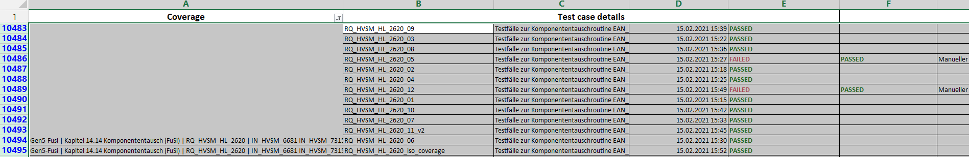
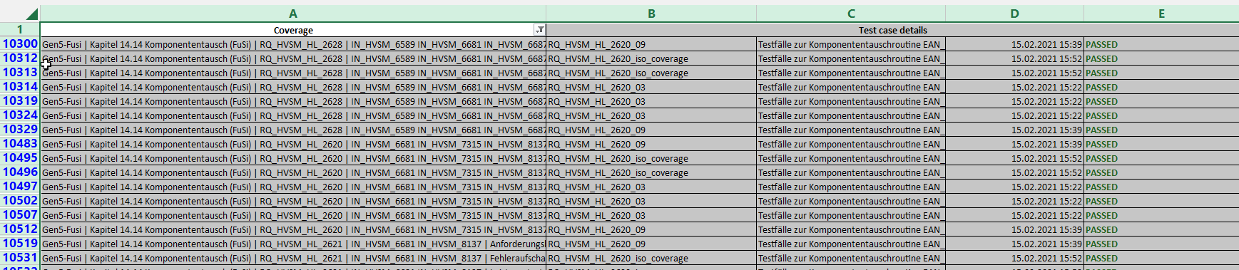
Ziel für L4-Report Beispielübersicht
Suche in „SCOPE“ nach HL-Requirements -> Alle Testfälle mit Ergebnis
Suche in „SCOPE“ nach IN-Requirements -> Alle Testfälle zu allen HL-Requirements zu diesem IN-RQ mit Ergebnis
Tests, welche einen Fehler nach sich ziehen (Bugtickets) müssen mit diesen verlinkt werden. Das wird im Report angezeigt und man wird damit gleich zur Fehlerbeschreibung weitergeleitet. Somit kann der Sicherheitsverantwortliche die Kritikalität der Fehler besser einschätzen
L4 Report mit Iso-Coverage

Slide 6
2.
TestGuide-Filter

Slide 7
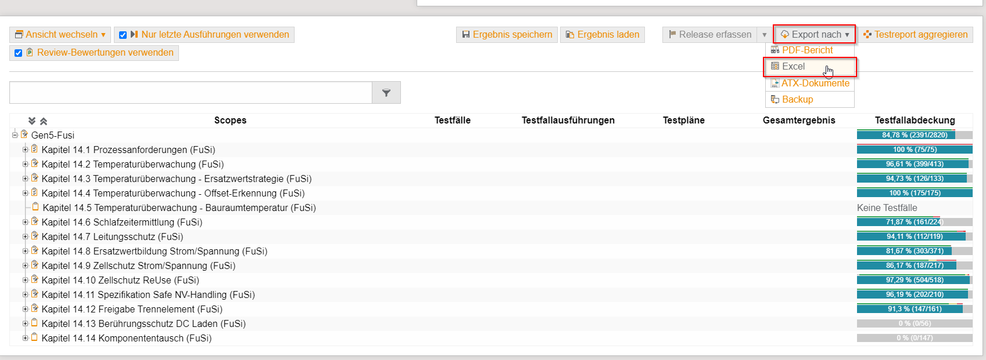
Testguide-Filter Ausleitung
Excel-Export aus TESTGUIDE: Knopf drücken und warten (oder per e-mail senden lassen)
L4 Report mit Iso-Coverage

Slide 8
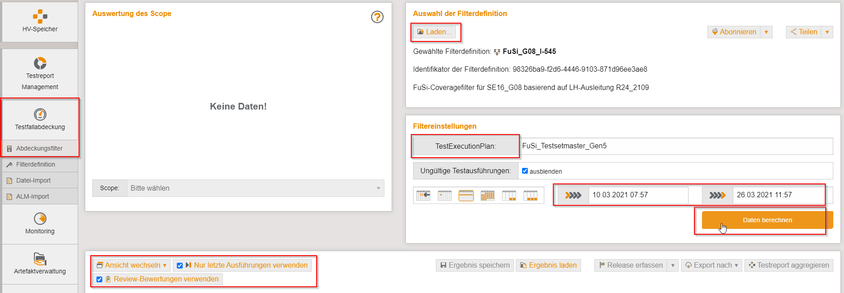
Testguide-Filter Coverage-Filter
„Abdeckungsfilter“ auswählen
Filterdefinition laden
Testplan-Namen wählen
Zeitbereich einstellen
„Daten berechnen“
L4 Report mit Iso-Coverage

Slide 9
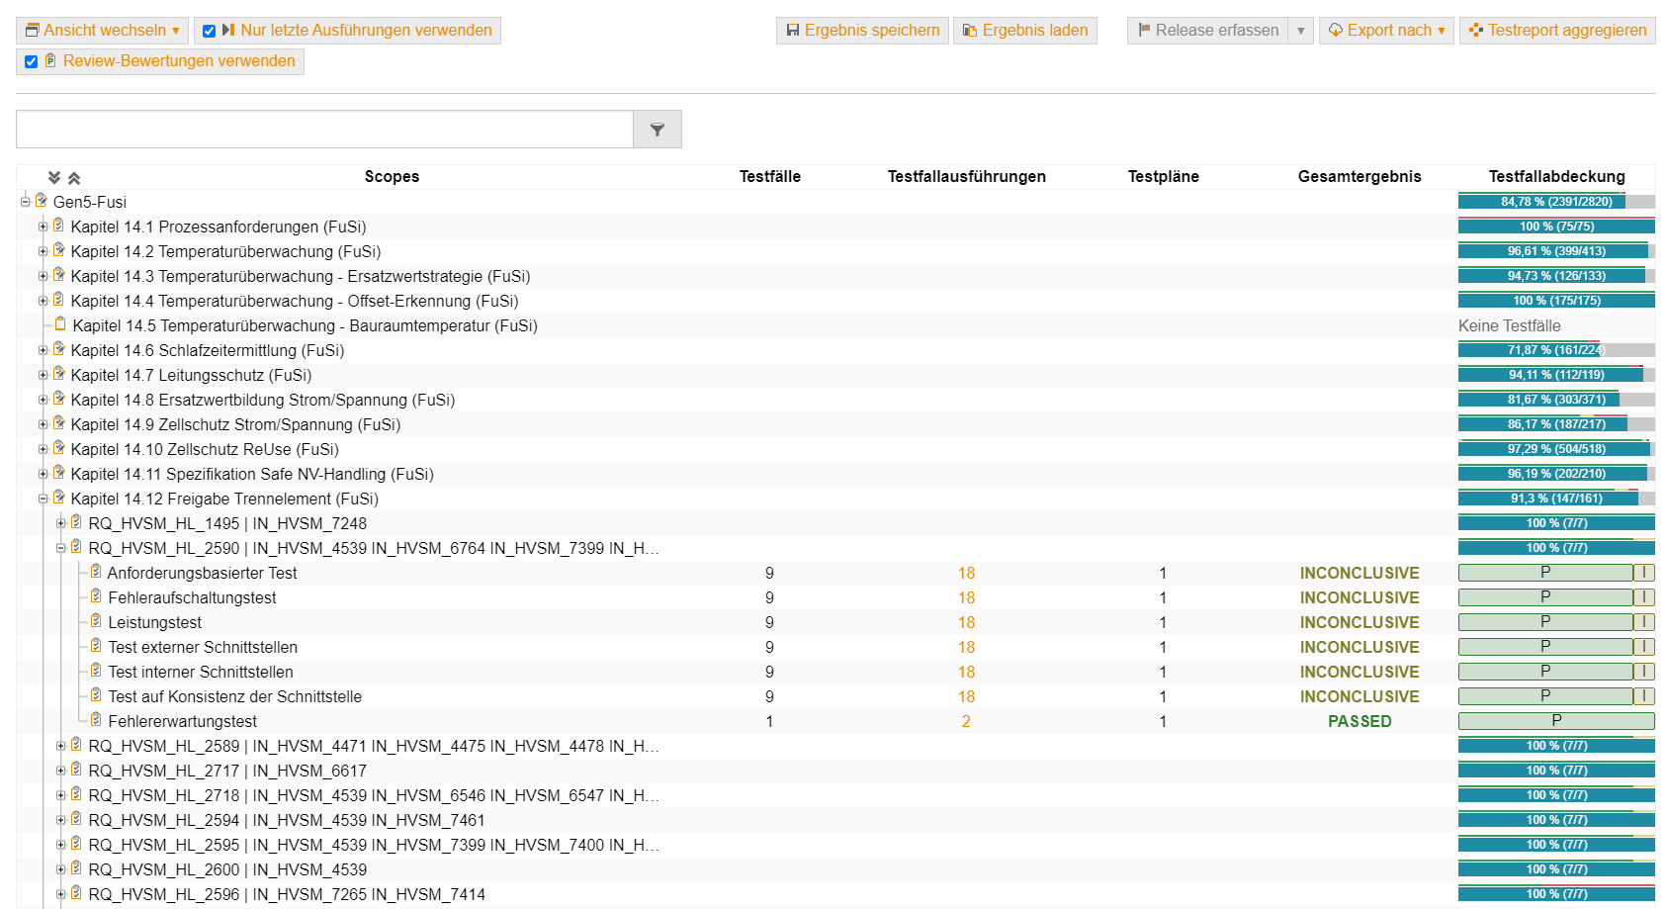
Testguide-Filter Übersicht-Ausleitung
L4 Report mit Iso-Coverage

Slide 10
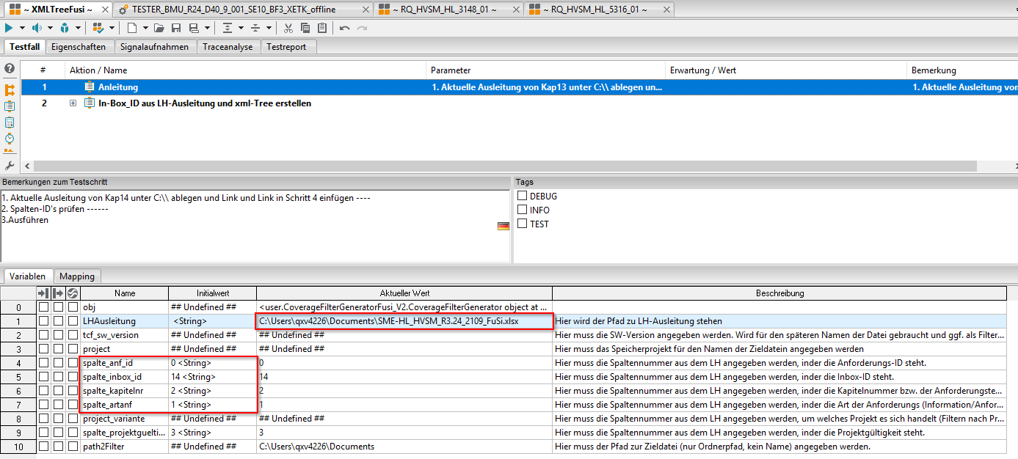
Testguide-Filter Filterdefinition erstellen
ECU-TEST-Package: GEN5/03_FuSi/01_Allgemein/XMLTreeFusi.pkg
LH-Ausleitung ablegen und Pfad unten eingeben
Spalten Kontrollieren und im Package eintragen
Package starten und im Popup die Speichervariante wählen
L4 Report mit Iso-Coverage

Slide 11
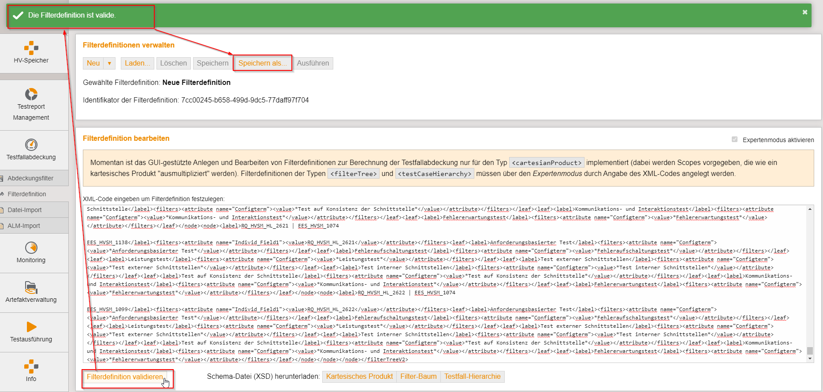
Testguide-Filter Filterdefinition erstellen
Erstelltes File öffnen, Inhalt kopieren und in Testguide einfügen:
L4 Report mit Iso-Coverage

Slide 12
3.
TA-Durchführung + Bewertung

Slide 13
TA-Durchführung+Bewertung Erste Schritte
Auf einen Projektnamen einigen und diesen für alle Durchführungen von Packages im Rahmen der L4-Freigabe und Nachbewertung verwenden
Name des Projekts ist egal, Hauptsache einheitlich. Wird nur für den Coverage-Filter benötigt. Wird das nicht eingehalten klappt die Reporterstellung nicht!!
Empfehlung: Projektname mit SW-Stand oder Projekt und I-Stufe
Zu jeder „failed“, „none“ oder „inconclusive“ Nachbewertung muss ein Ticket verlinkt sein
L4 Report mit Iso-Coverage

Slide 14
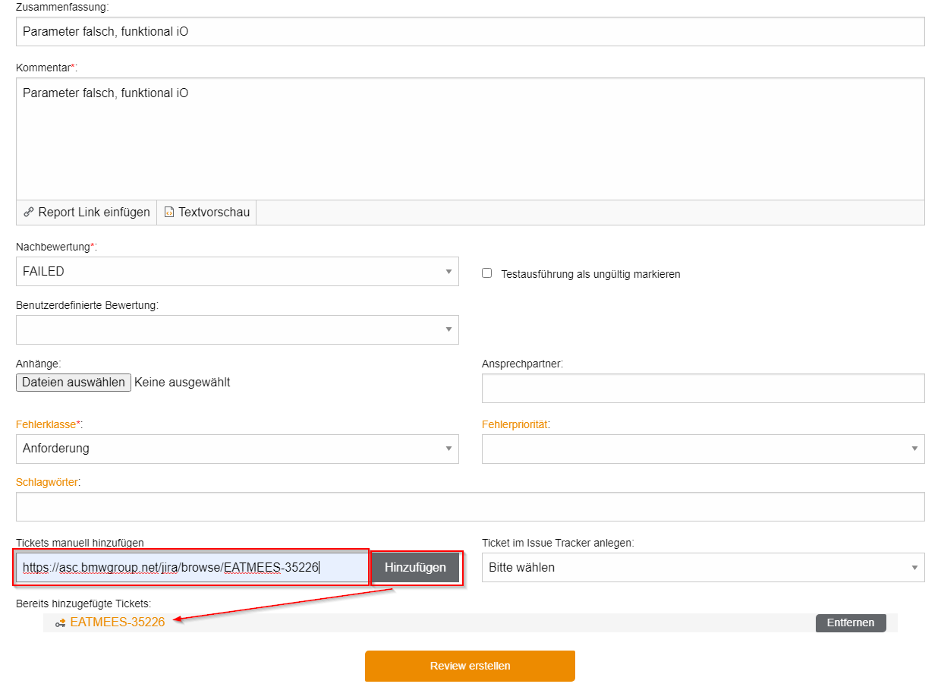
TA-Durchführung+Bewertung Nachbewertung Testcase
Der Ticket-Link landet ebenfalls im Report!
L4 Report mit Iso-Coverage

Slide 15
4.
Benötigte Packages und Attribute

Slide 16
Benötigte Packages und Attribute Vordefinitionen
Zu jedem Testfall gehören folgende Packages:
RQ_HVSM_HL_xxx_01, _02….
RQ_HVSM_HL_xxx_iso_coverage
Sie benötigen:
Testfallbeschreibung (landet im Report)
IndividualField1 mit Requirement ID und allen Child-IDs, getrennt durch Komma (sonst klappt das Filtern nicht)
IndividualField3 mit allen Speicherderivaten für die die Requirements laut LH gültig sind (sonst klappt das Filtern nicht)
Configterm (Das sind die ISO-Kriterien) (sonst bleibt der Filter ziemlich leer)
L4 Report mit Iso-Coverage

Slide 17
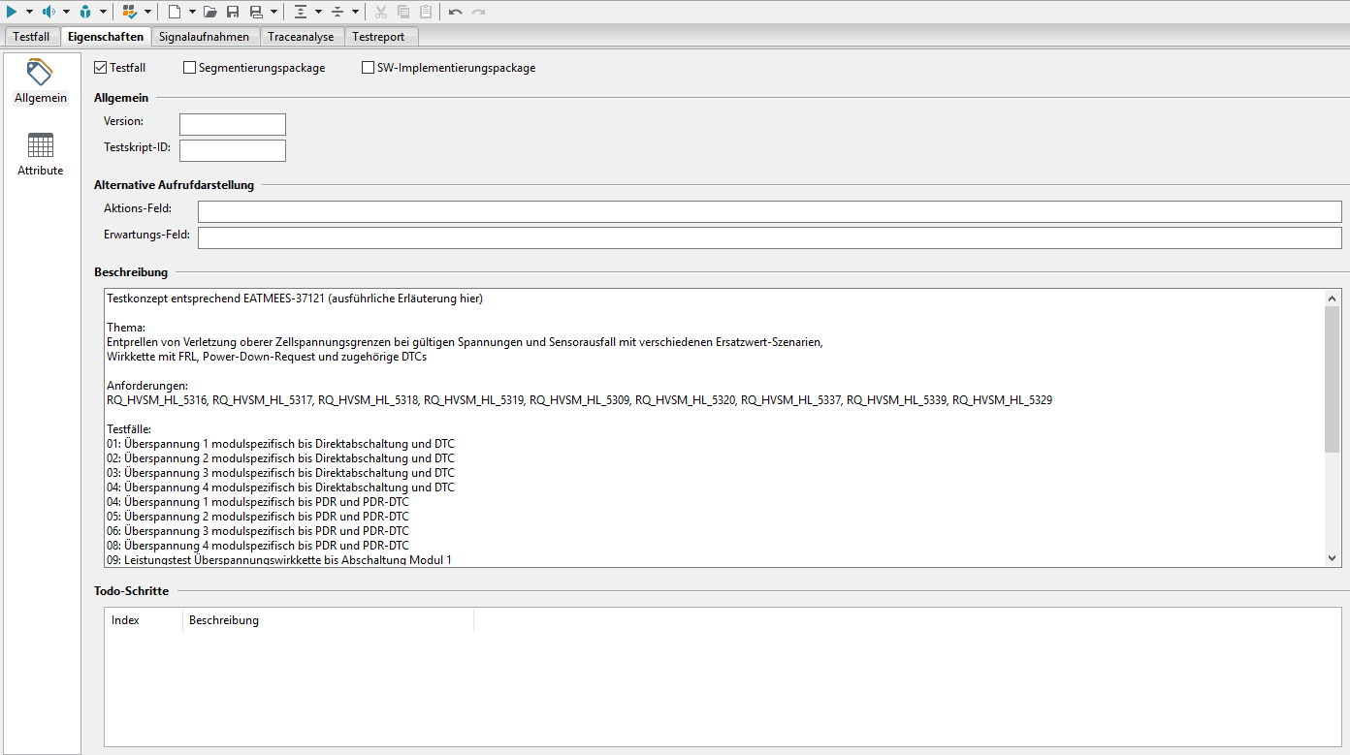
Benötigte Packages und Attribute Testfallbeschreibung
L4 Report mit Iso-Coverage

Slide 18
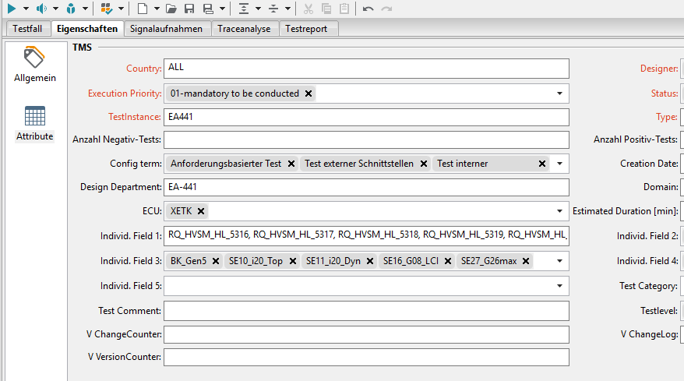
Benötigte Packages und Attribute Attribute
L4 Report mit Iso-Coverage

Slide 19
5.
Testkriterien ISO-26262

Slide 20
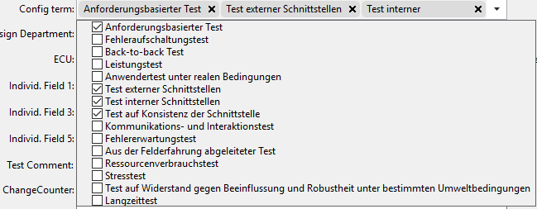
Auswahl Testkriterien Configterm Beschreibung
L4 Report mit Iso-Coverage

Slide 21
Auswahl Testkriterien Was muss wo ausgewählt werden ?
RQ_HVSM_HL_xxx_01, _02…. Sind die echten Testfälle.
Hier wird jeweils das Testkriterium ausgewählt, die von dem Testpackage erfüllt wird
RQ_HVSM_HL_xxx_Iso_Coverage – Diese Packages sind zum dokumentieren nicht angewendeter Testmethoden
Hier werden alle Testkriterien ausgewählt, die man bewusst nicht angewendet hat
Begründung für nicht Anwenden im Package dokumentiert
Ein Attribut (z.B. Fehlererwartungstest) darf nur entweder in _iso_coverage, oder in den Testfällen sein, nicht in beiden
Zusammen sollten die Attribute in iso_coverage + Testfälle folgende Methoden abdecken:
Anforderungsbasierter Test
Fehleraufschaltungstest
Leistungstest
Test interner Schnittstellen
Test externer Schnittstellen
Test auf Konsistenz der Schnittstelle
Fehlererwartungstest
L4 Report mit Iso-Coverage

Slide 22
Auswahl Testkriterien Welche sind für den K-HiL relevant ?
Anforderungsbasierter Test
Fehleraufschaltungstest
Back-to-Back Test
Leistungstest
Schnittstellentests (intern, extern, Konsistenz)
Fehlererwartungstest
Ressourcenverbrauchstest
Stresstest
Bei BMW sind nur die markierten tatsächlich durchzuführen bzw. nachzuweisen
L4 Report mit Iso-Coverage

Slide 23
Auswahl Testkriterien Weitere Informationen
Beschreibung der Testkriterien kann gefunden werden unter:
\\europe.bmw.corp\WINFS\BPCE-data\3_COMP_BATT_GEN\10_FUNCTIONS_CALIBRATION\0002_Austausch\Wolfrum\fusi-testfallentwicklung\Tabelle von C Integration und Test 01_Testkonzept_FuSi_IuT.xlsx
Tabellenblatt 4. Bessere Erklärung und Beispiele werden noch nachgeliefert.
Tests die gut vereinbar sind:
Anforderungsbasiert + Fehleraufschaltung
Anforderungsbasiert + Schnittstellentests
Anforderungsbasiert + Leistungstest
Leistungstest
Fehlererwartungstest
Feinere Untergliederung ist immer möglich, stärkere Clusterung ist nicht zu empfehlen.
L4 Report mit Iso-Coverage

Slide 24
Auswahl Testkriterien Kurzbeschreibungen 1/2
Anforderungsbasierter Test: Selbsterklärend
Umsetzung: Einfach die Anforderungen testen mit positiv- und Negativtests
Jedes PKG besitzt damit das Attribut „Anforderungsbasierter Test“
Fehleraufschaltungstest: Nötig für Funktionen, die parallel zur QM-Software arbeiten und eingreifen, wenn QM versagt.
Beispiel: Zellspannungsüberwachung.
Umsetzung: QM ausbedaten -> Damit ist sicher, dass das Fehlerhandling nur durch die FuSi stattfindet, selbst wenn QM nicht auf DTCs reagiert
SLTime - Schlafzeit hat Asil Güte und stellt diese anderen zur Verfügung, somit ist keine Fehleraufschaltung möglich, da es keine Inputparameter gibt
Leistungstest: Funktion wird auf Exaktes Zeitverhalten überprüft
Beispiel: Typischer Wirkkettentest. Ziel ist, bei Überspannung einer Zelle, innerhalb xx Sekunden die Schütze zu öffnen.
Umsetzung:
L4 Report mit Iso-Coverage

Slide 25
Auswahl Testkriterien Kurzbeschreibungen 2/2
Schnittstellentests: Grenzwertanalysen, Äquivalenzklassentests, Kompatibilität und zeitliche Synchronität von Schnittstellen
Interne Schnittstellen sind: Alle Schnittstellen zwischen verschiedenen runnables innerhalb der SWC „Safety Layer“
Externe Schnittstellen sind: Alles, was an der Grenze der SWC „Safety Layer“ ist. BUS, LL, QM (z.B. DTCs)
Fehlererwartungstests: Hier wird Erfahrung genutzt, um mögliche Fehler über die Anforderungen hinaus abzuschätzen (wo könnte der Entwickler etwas übersehen haben)
Beispiel: Anforderungen für Komponententausch spezifizieren, dass ReUse-Counter zurückgesetzt werden müssen, wenn das beschädigte Modul getauscht wird. Was passiert, wenn mit der Routine ein Modul getauscht wird, das gar nicht verbaut ist? Z.B. Modul 15 bei SE-16? Hier darf natürlich nichts zurück gesetzt werden.
Diese Tests setzen voraus, dass man einen Erfahrenen Tester hat. Niemand kann erwarten, dass man alle möglichen Fehler erahnt.
Wenn bestimte Fehler schonmal aufgetreten sind, sollte man entsprechende Tests ins Testset mit aufnehmen, auch wenn die Anforderung es nicht explizit definiert
L4 Report mit Iso-Coverage

Slide 26
6.
Beispiel Attributvorgabe

Slide 27
Beispiel Attributvorgabe Übersicht der Beispielanforderungen
L4 Report mit Iso-Coverage

